Slide 1

创新资金申报管理系统培训

Slide 2
一、系统功能介绍
二、系统状态介绍
三、流程介绍
四、操作说明

Slide 3
一、系统功能介绍
网上注册——发改委系统
办事指南
科技企业统计表
项目申报书
历年申请
注册信息管理

Slide 4
二、系统状态介绍
表单状态“未填写”，指该表单尚未填写，用户可编辑；
表单状态“已保存”，指该表单暂存状态，表单填写不完整或者有错误，用
户可编辑、修改；
表单状态“已验证”，指该表单通过系统格式校验，填写完整且没有格式错
误，用户可编辑、修改；
表单状态“已提交”，指表单已进行提交操作，提交给管理部门，表单不能
编辑、修改，只能查看；
表单状态“已退回”，指该表单被管理部门退回，用户需对表单进行修改后，
再次提交。

Slide 5
三、流程介绍
企业未注册用户
用户注册
办事指南
账户激活
企业注册用户
登录系统
科技企业统计表
提交
科技企业统计表填写完成并审核通过后，才能填写项目申报书
项目申报书
提交
打印项目申报书
提交区县科委
企业基本信息

Slide 6
四、操作说明-用户注册与登录
（1）登陆“中国上海”门户网站（http://www.shanghai.gov.cn/）；
（2）网上政务大厅—审批事项—点击市财政科技投入信息管理平台图片进入申报页面：
注：新系统采用单位注册方式，需先通过单位资格校核后才能进行项目申报。
-【未注册单位】首先由单位负责人通过法人一证通进行法人单位信息注册，然后由项目申报人员通过个人信息注册获得申报账号，登录系统后在项目管理模块进行项目申报、修改等；
-【已注册单位】输入申报人员的账号密码，登录系统，在项目管理模块进行项目申报、修改等。
注意：根据管理办法规定，在同一年度，同一企业只能申请一个项目。

Slide 7
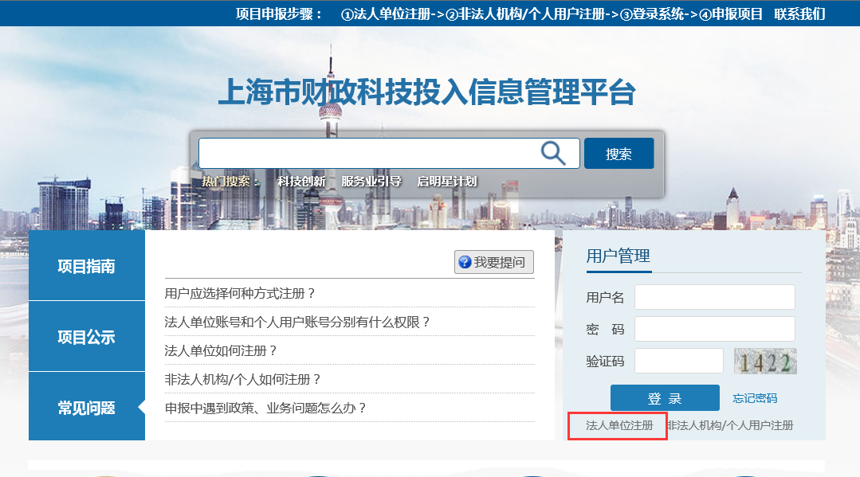
四、操作说明-用户注册与登录

Slide 8
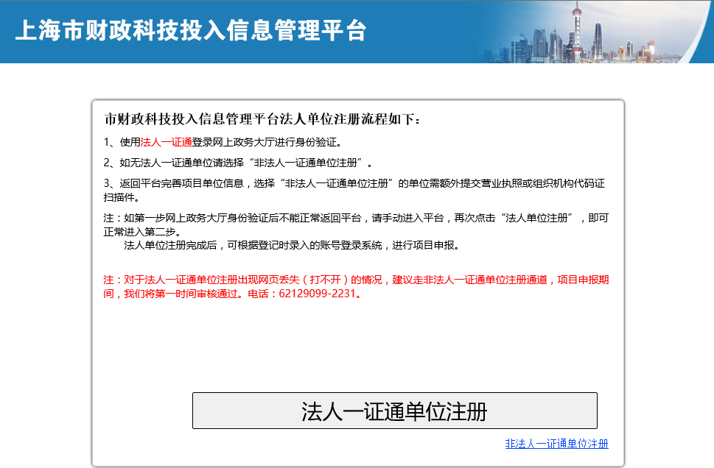
四、操作说明-用户注册与登录

Slide 9
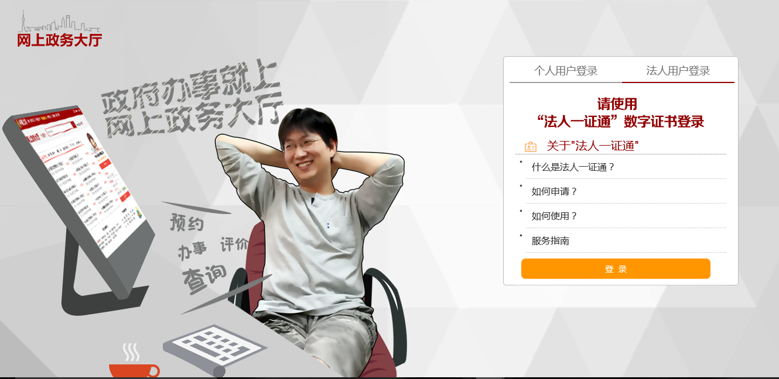
四、操作说明-用户注册与登录

Slide 10
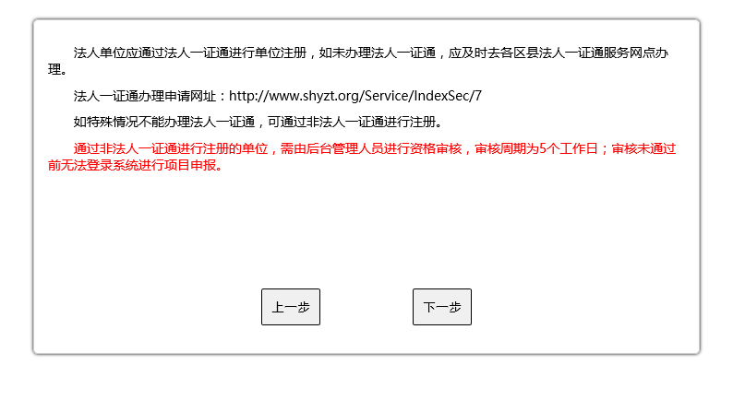
四、操作说明-用户注册与登录
通过非法人一证通进行注册的单位，需由后台管理人员进行资格审核，审核周期为5个工作日；审核未通过前无法登录系统进行项目申报。

Slide 11
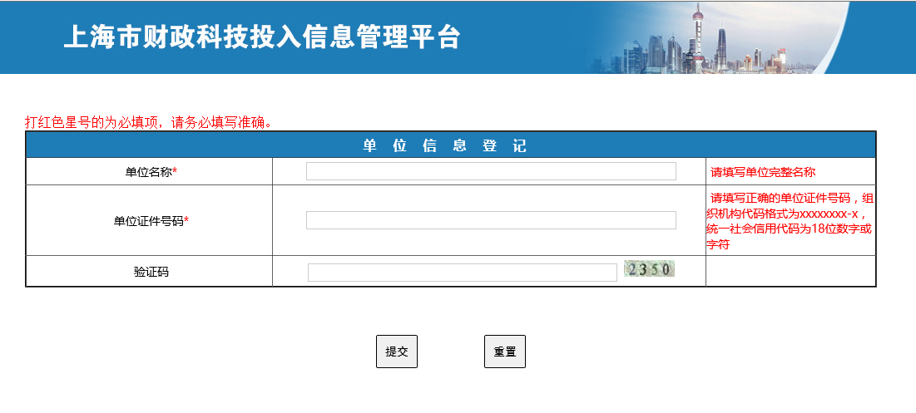
四、操作说明-用户注册与登录

Slide 12
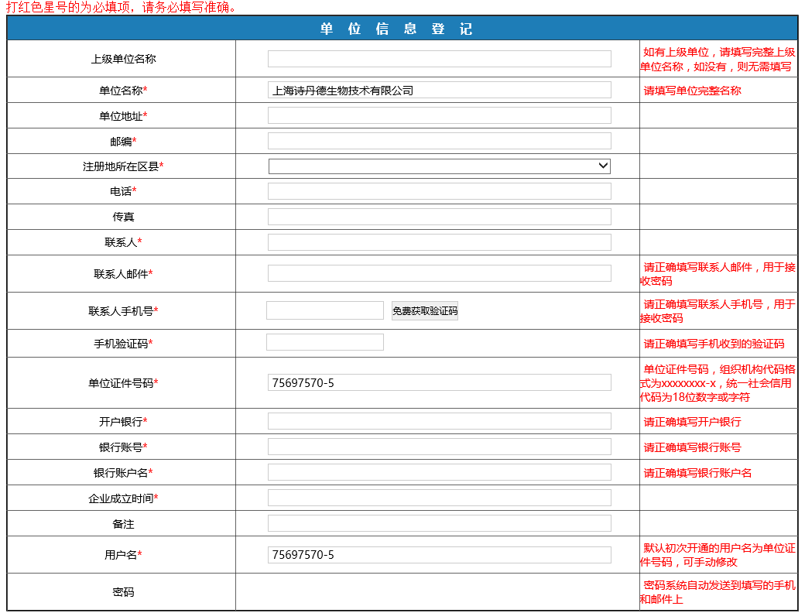
四、操作说明-用户注册与登录
右侧有各字段填写的说明，请按照说明进行填写。
强调：默认初次开通的用户名为单位证件号码，可手动修改
注册成功后会发送邮件短信到填写的邮件和手机号。

Slide 13
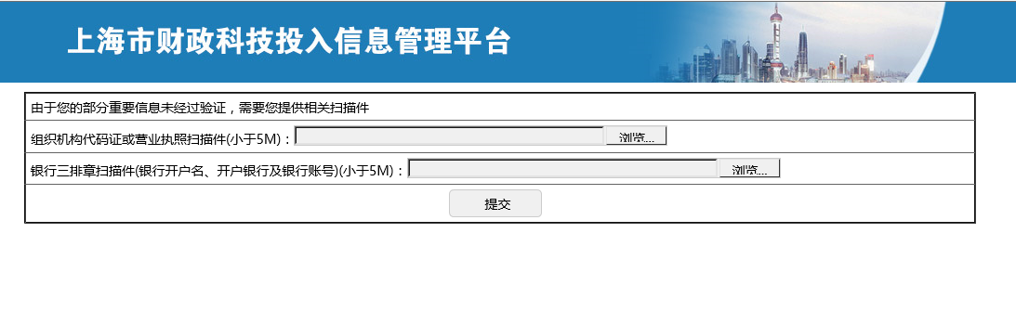
四、操作说明-用户注册与登录

Slide 14
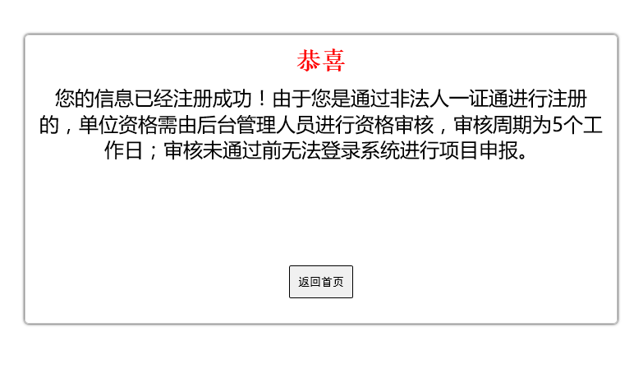
四、操作说明-用户注册与登录

Slide 15
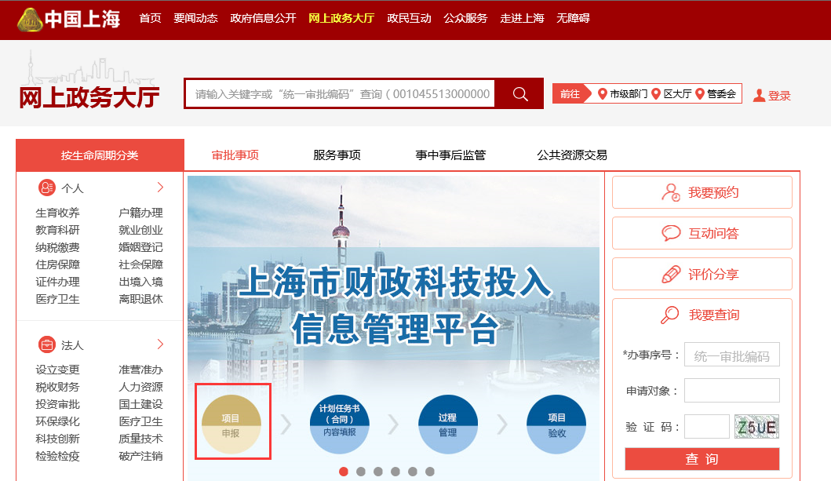
四、操作说明-用户注册与登录

Slide 16
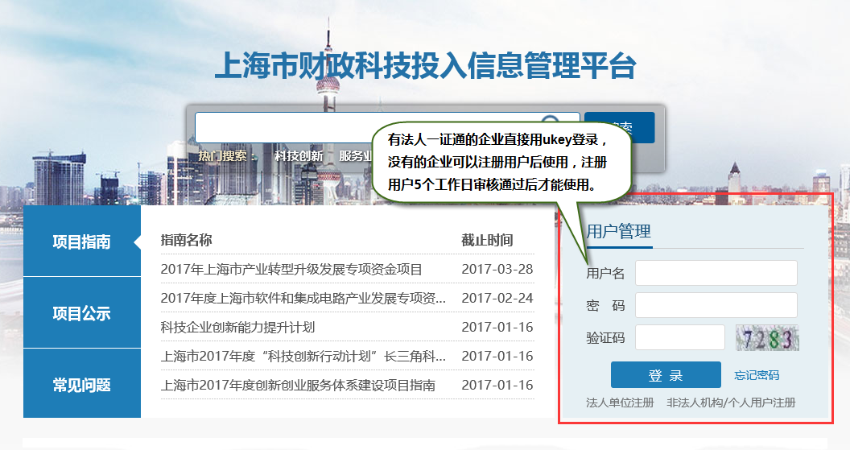
四、操作说明-用户注册与登录

Slide 17
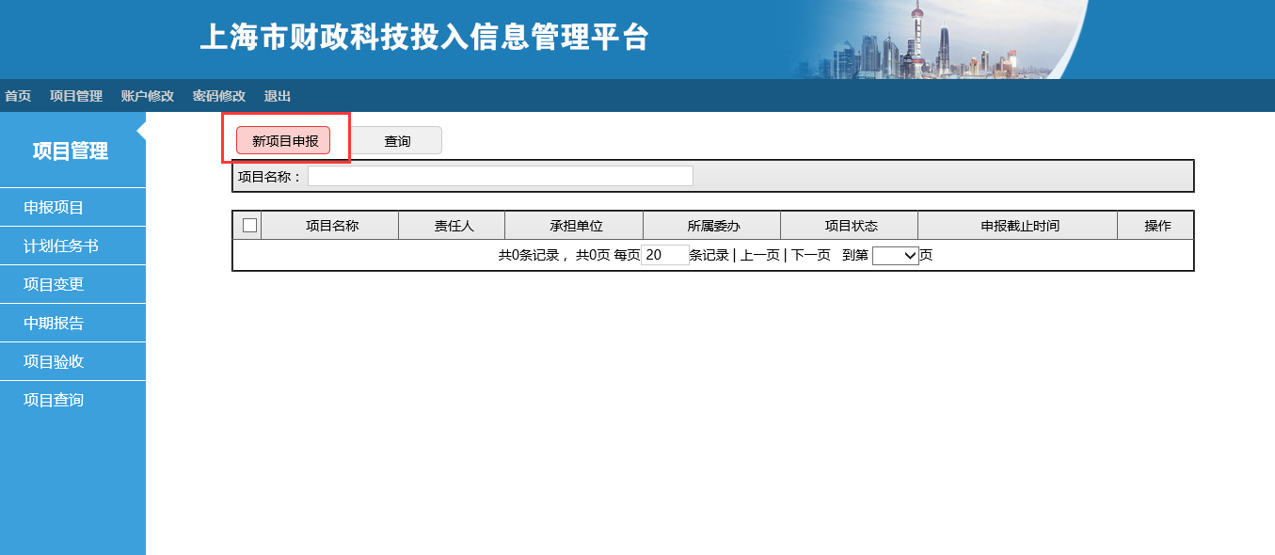
四、操作说明-项目申报

Slide 18
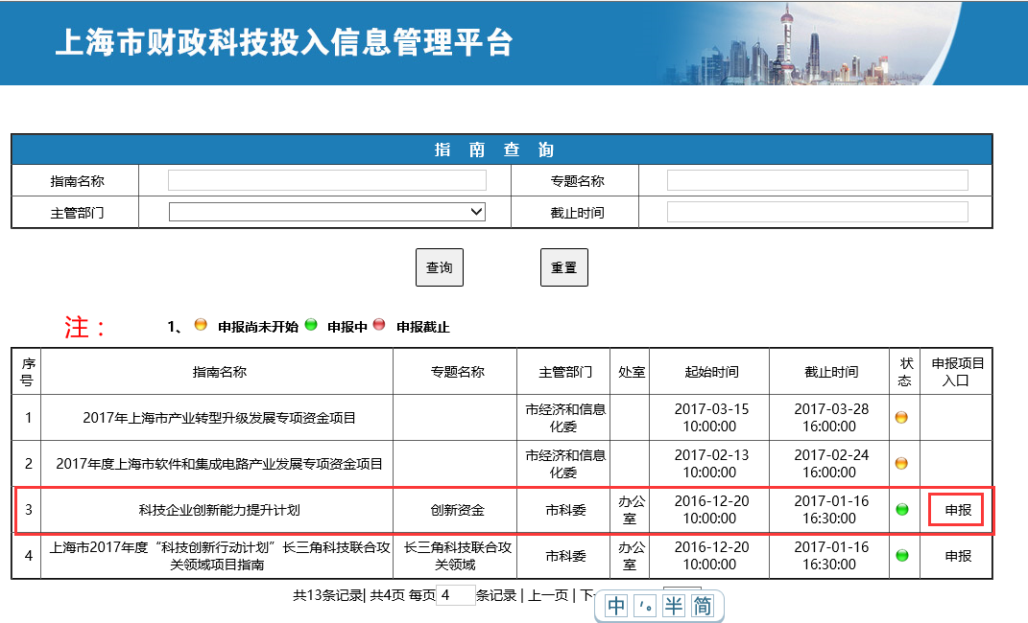
四、操作说明-项目申报

Slide 19
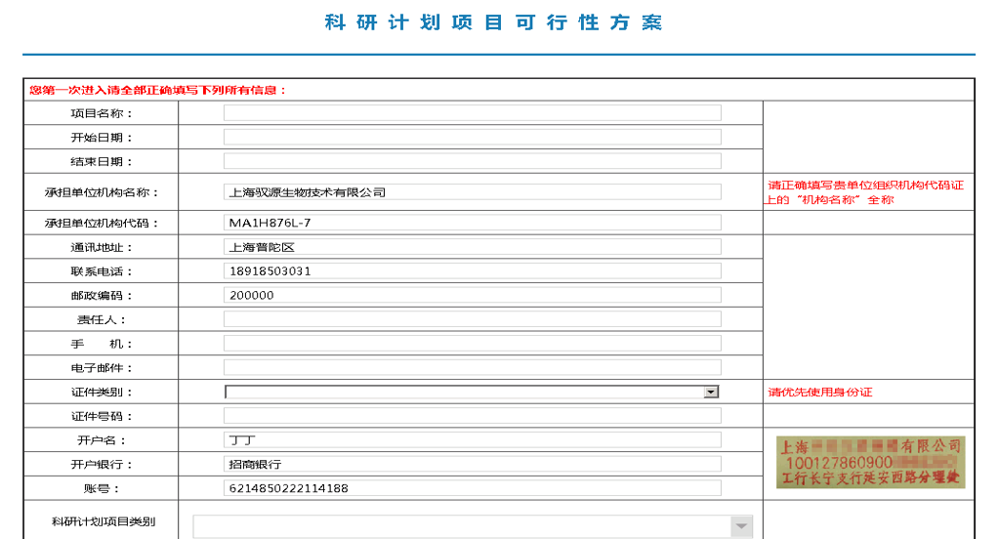
四、操作说明-项目申报

Slide 20
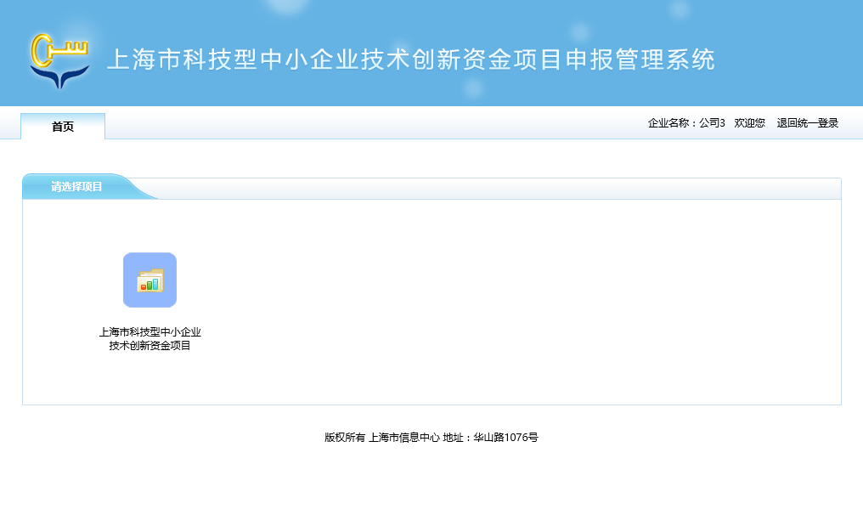
四、操作说明-项目申报

Slide 21
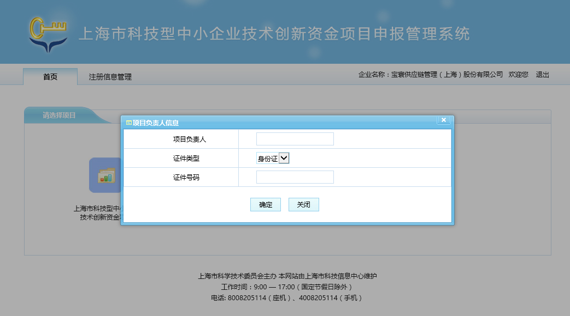
四、操作说明-系统首页
成功登录系统后进入系统主界面。
第一次登陆时填写项目负责人信息后进入信息填报页面

Slide 22
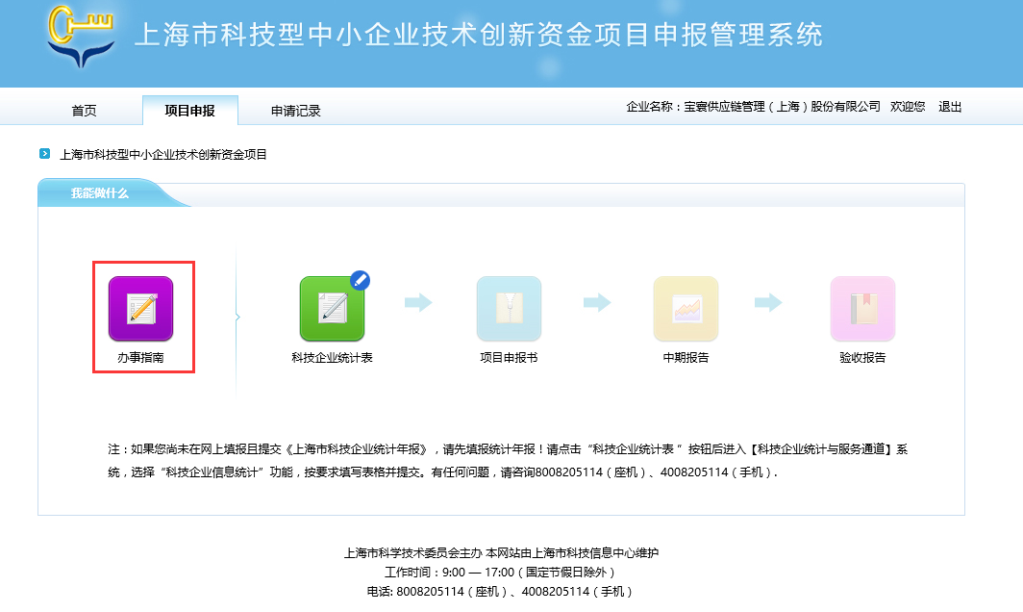
四、操作说明-办事指南
科技企业用户点击[办事指南]，进入创新资金申报通知页面。

Slide 23
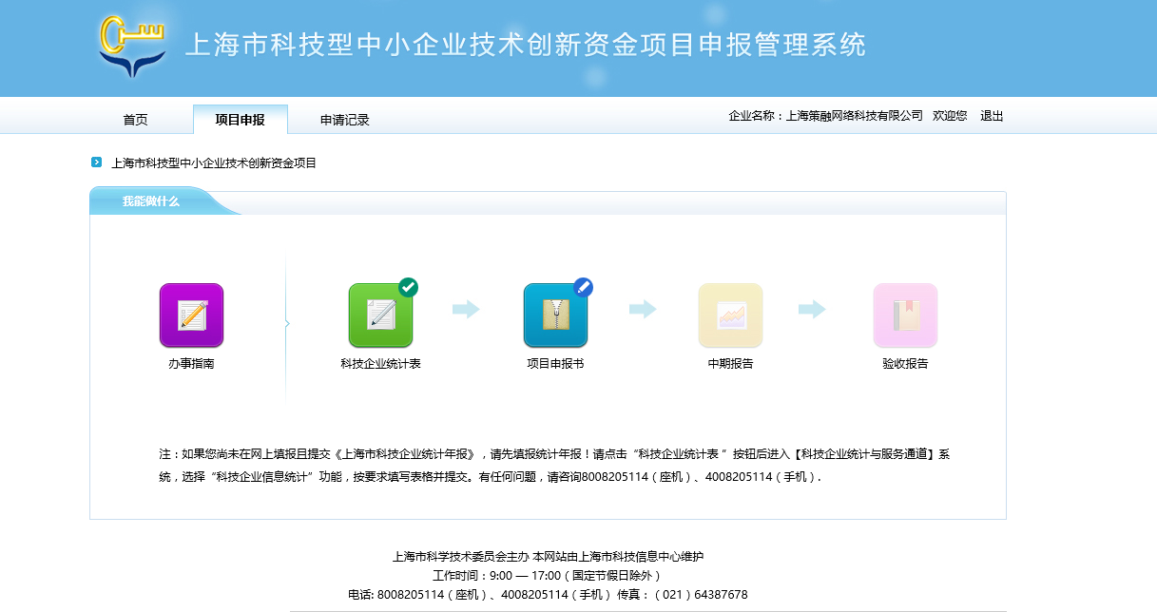
四、操作说明-科技企业统计表
科技企业用户点击[科技企业统计表]，进入科技企业统计与服务通道系统。
当年新成立企业，无需填写科技企业统计年报，则[科技企业统计表]链接不可点击，[项目申报书]链接可以点击。
注意：如企业未填写科技企业统计表，将不能填写项目申报书。

Slide 24
四、操作说明-项目申报书
非当年新成立企业未填写科技企业统计表，[项目申报书]链接不可点击。
非当年新成立企业已填写科技企业统计表，但科技企业统计表未审核通过，[项目申报书]链接不可点击

Slide 25
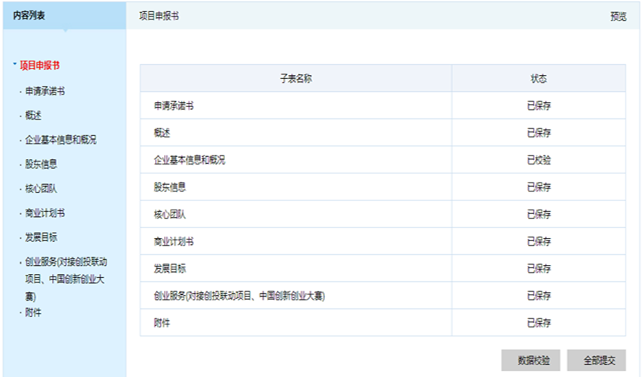
四、操作说明-系统首页
企业用户点击首页[项目申报书]，进去项目申报书首页。
项目申报书申报状态主要包含：未填写、已保存、已校验、已提交以及已退回。

Slide 26
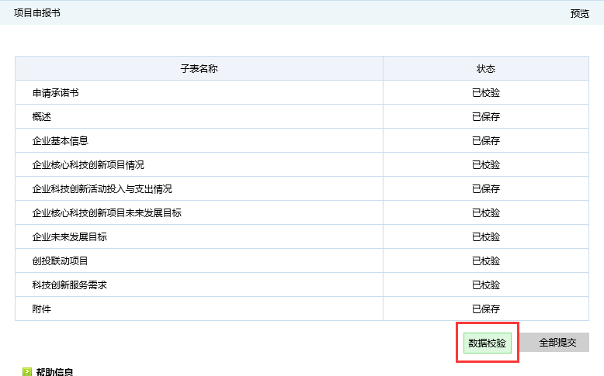
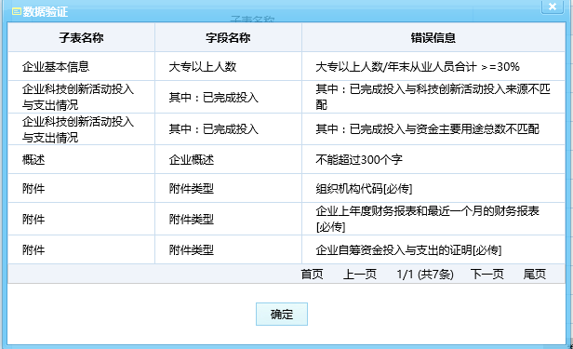
四、操作说明-系统首页-数据校验
表单填写过程中每个信息填报页面所有必填信息填写完成，点击页面“保存”按钮，提示“保存成功”后可点击[数据校验]按钮，若校验通过，则状态为“已校验”状态，否则状态为“已保存”状态。

Slide 27
四、操作说明-系统首页-全部提交
企业用户填写完成项目申报书并通过校验，点击[全部提交]按钮，系统将项目申报书提交到管理部门进行审核。请注意项目申报书提交后只能查看，不能修改。
注意：如果项目申报书被区县科委退回，企业需要将申报书中的各个子表单中的内容进行确认并点击[保存]，所有子表状态显示为“已校验”状态后，才能点击[全部提交]按钮并重新打印PDF。

Slide 28
四、操作说明-系统首页-预览
表单填写过程中可随时预览，点击[预览]按钮，可在网页上预览已填报数据。

Slide 29
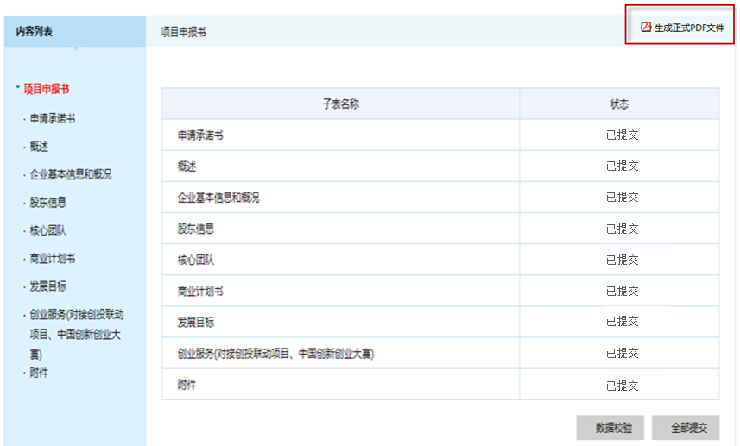
四、操作说明-系统首页-生成正式PDF文件
全部提交后，项目申报书状态显示为“已提交”，点击[生成正式PDF文件]）按钮，系统生成可用于打印的PDF文件。递送纸质材料时，以正式打印版本为准。PDF文件有水印，水印为时间戳，是项目提交时间：年月日时分秒。

Slide 30
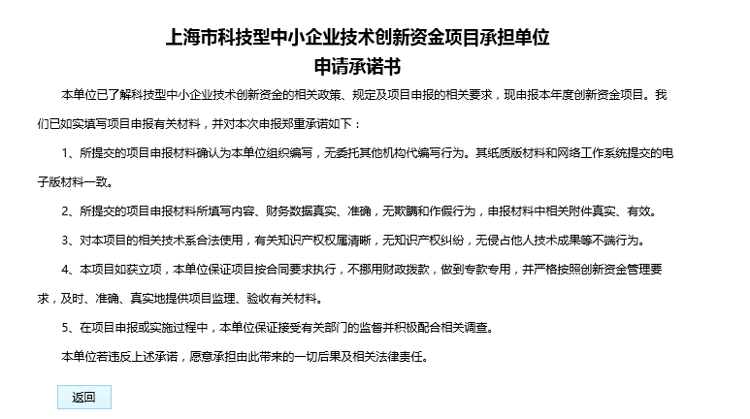
四、操作说明-申请承诺书
企业用户点击申报书首页[申请承诺书]，进去申请承诺书页面。
企业用户需要仔细查看申请承诺书中的内容，如同意，则点击[同意]按钮，并进行下一步操作。如不同意，则项目申报结束。

Slide 31
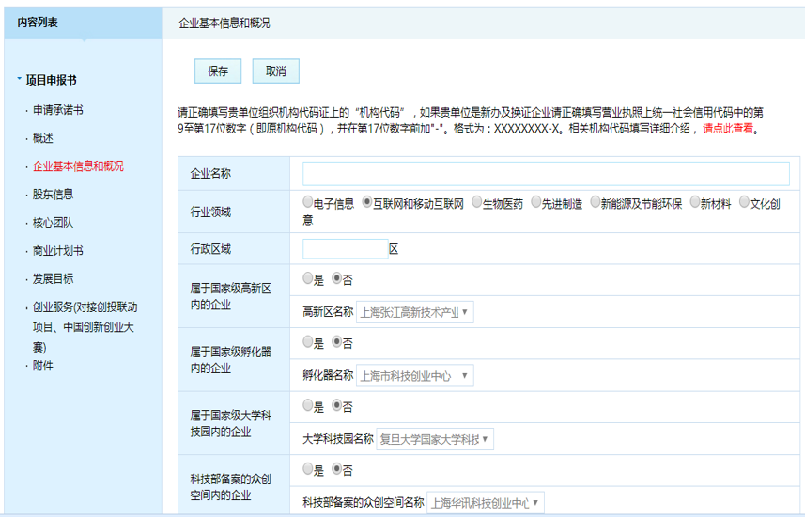
四、操作说明-企业基本信息
企业用户点击申报书首页[企业基本信息]，进去企业基本信息页面。
请正确填写企业基本信息。点击[保存]按钮，系统将保存已填写的信息，并对填写内容进行校验，内容不合要求会有提示信息说明。
点击[取消]按钮，将放弃本次修改，返回系统主界面。

Slide 32
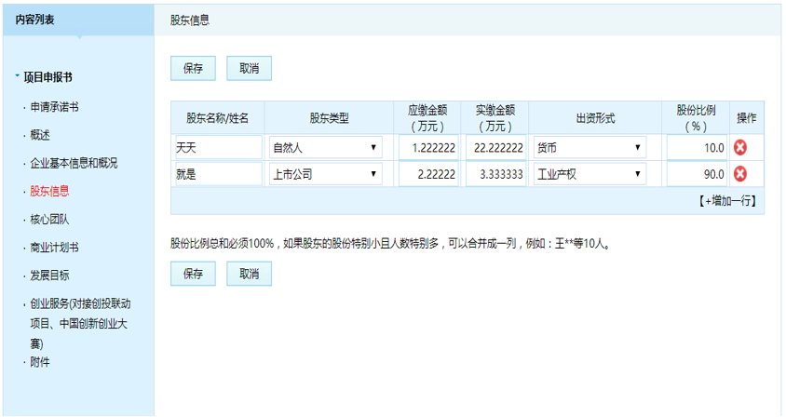
四、操作说明-股东信息
企业用户点击申报书首页[股东信息]，进入股东信息页面。
用户点击增加一行，则可以增加一个股东信息填写区域
填写的所有股东的股分比例总和必须为100%，此页面保存不对本规则进行校验，允许保存，但是在首页数据校验时如果不满足此规则，校验不通过并提示信息

Slide 33
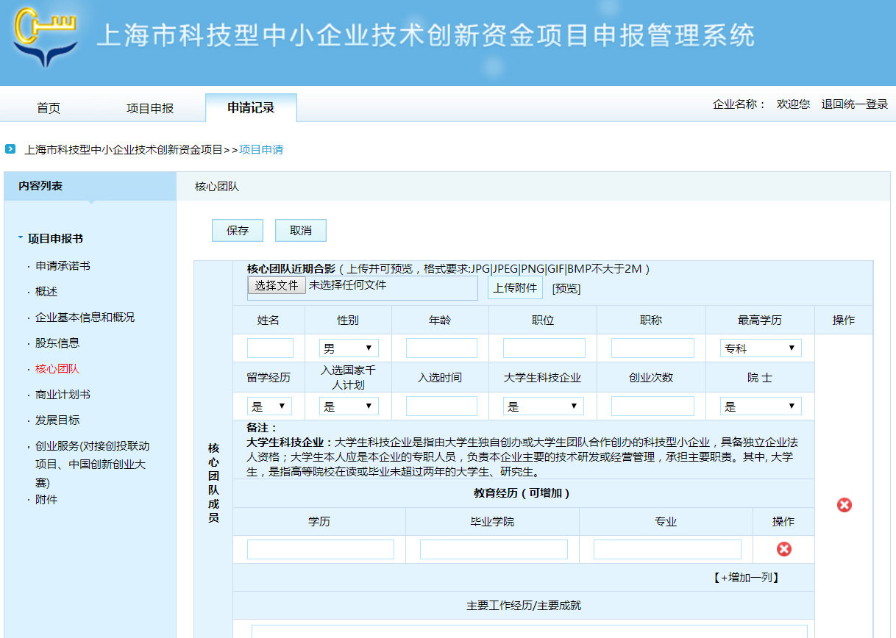
四、操作说明-核心团队
用户点击增加核心团队成员，则增加一名核心团队成员的填写
用户在教育经历下点击增加一列，则增加成员的一次教育经历
用户需最少填写三名核心团队成员，如果少于三名核心团队成员则显示提示信息

Slide 34
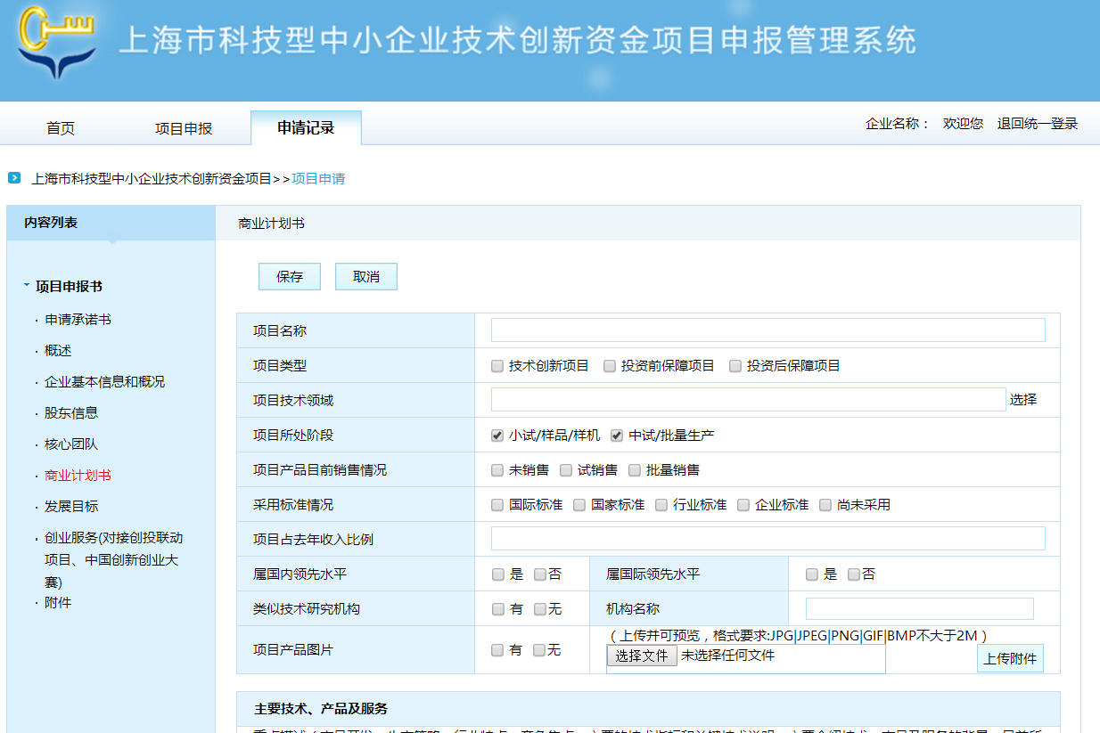
四、操作说明-商业计划书
企业用户点击申报书首页[商业计划书]，进入商业计划书页面。
关于字段格式校验，及时校验只判断字段格式是否正确，点击“保存”按钮，做字段非空校验。

Slide 35
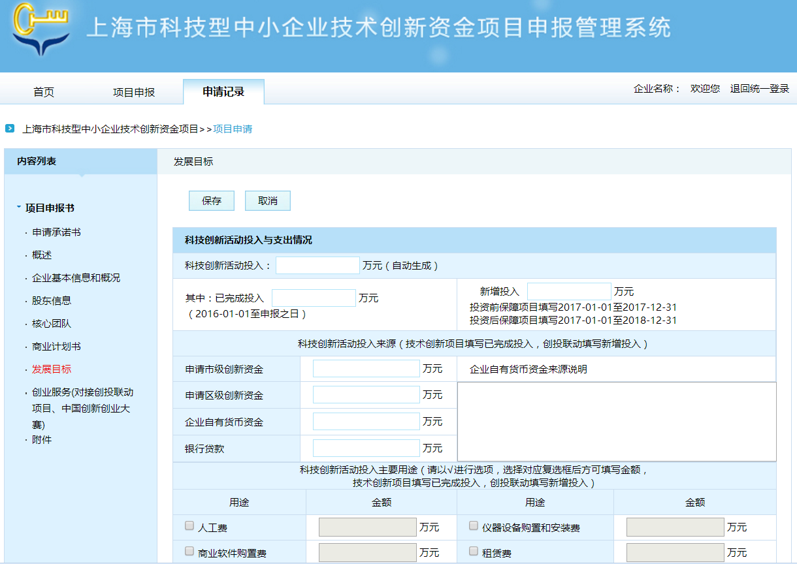
四、操作说明-发展目标
企业用户点击申报书首页[发展目标 ]，进入发展目标页面。
请正确填写企业基本信息。点击[保存]按钮，系统将保存已填写的信息，并对填写内容进行校验，内容不合要求会有提示信息说明。
点击[取消]按钮，将放弃本次修改，返回系统主界面。

Slide 36
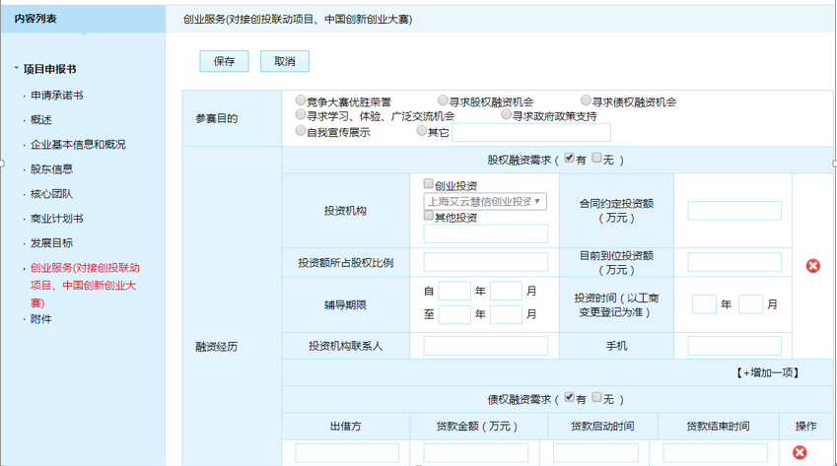
四、操作说明-创业服务
企业用户点击申报书首页创业服务，进入创业服务页面。
如果融资经历-股权融资选择有，则可以新增股权融资经历。
如果融资经历-债权融资选择有，则可以新增债权融资经历
如果创业服务需求选择有，则右边板块的项目为可编辑，如果选择无，则右边板块的项目为只读。

Slide 37
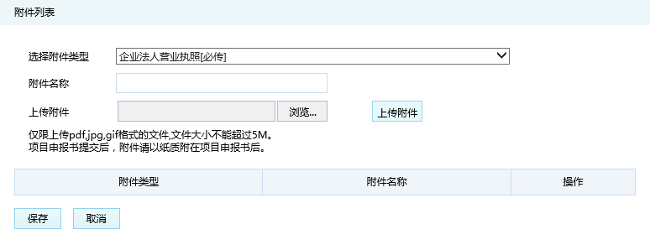
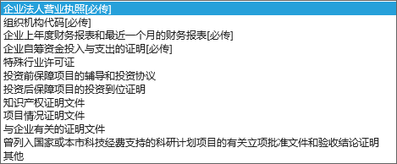
四、操作说明-附件
企业用户点击申报书首页[附件]，进去附件页面。
请正确填写企业基本信息。点击[保存]按钮，系统将保存已填写的信息，并对填写内容进行校验，内容不合要求会有提示信息说明。
点击[取消]按钮，将放弃本次修改，返回系统主界面。

Slide 38
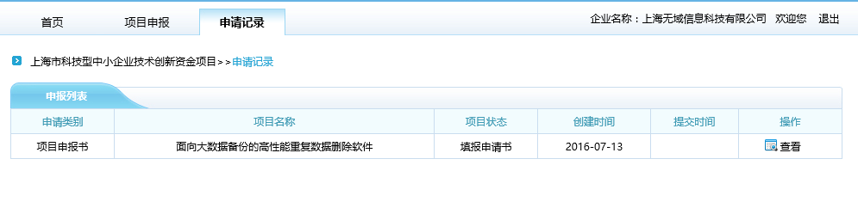
四、操作说明-申请记录
历年申请主要显示科技企业历年申请的项目列表。
历年申请主要包含申请类别、项目名称、项目状态、创建时间、提交时间以及操作。

Slide 39
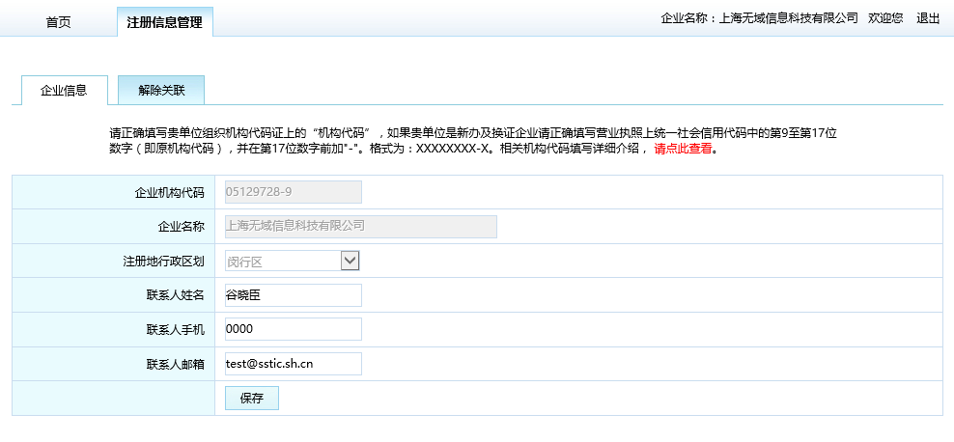
四、操作说明-注册信息管理
企业用户点注册信息管理中的[企业信息]，进去企业信息页面。
通过该功能，科技企业可以修改联系人姓名、联系人手机以及联系人邮箱。
请正确填写企业基本信息。点击[保存]按钮，系统将保存已填写的信息，并对填写内容进行校验，内容不合要求会有提示信息说明。

Slide 40
谢 谢 !

